Slide 1

ADMINISTRACION DE PROYECTOS DE SOFTWARE - IT
Curso de Administración de proyectos de software
Ing. Juan Gabardino
Resumen e Investigación : Alejandro Sfrede

Slide 2
ADMINISTRACION DE PROYECTOS DE SOFTWARE - IT
Objetivos
  Identificar los diferentes aspectos de la administración de proyectos.
  Metodologias existentes y probadas
  Planificacion , Estimación e Indicadores
  Retrospectiva de Suris y mejoras sugeridas.

Slide 3
ADMINISTRACION DE PROYECTOS DE SOFTWARE - IT
Administración de proyectos SW
  Proyectos y Contexto
  Planificación
  Comunicación, Equipos, Calidad

Slide 4
ADMINISTRACION DE PROYECTOS DE SOFTWARE - IT
Origenes - Proyectos de software
  Decada de 1910 – Gantt Chart – secuencias
  1950 – PERT – (USA Navy) : La media estimada
  1950 – CPM – El Camino Critico
  1960 – Earned Value – El Valor Ganado
  1969 – Proyect Management Institute
  2003 – 2008 – PMBOK – P.M. libro del conocimiento.

Slide 5
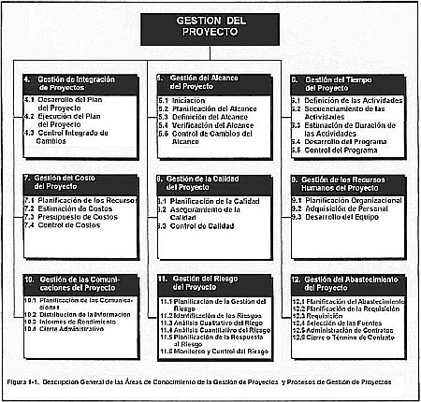

ADMINISTRACION DE PROYECTOS DE SOFTWARE - IT
PMBOK – Procesos por Areas
Medir los proyectos por puntos de Exito !

Slide 6
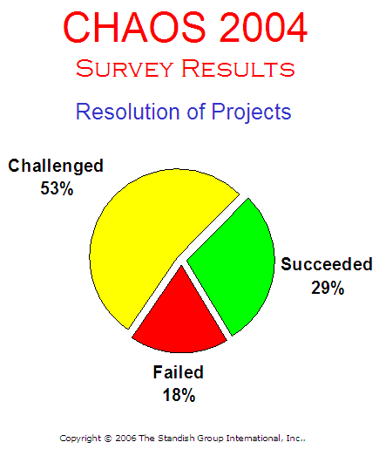
ADMINISTRACION DE PROYECTOS DE SOFTWARE - IT
CHAOS 2004

Slide 7
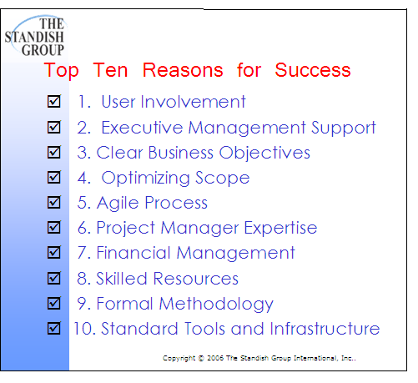
ADMINISTRACION DE PROYECTOS DE SOFTWARE - IT
Factores del éxito detectados
http://www.infoq.com/articles/Interview-Johnson-Standish-CHAOS

Slide 8
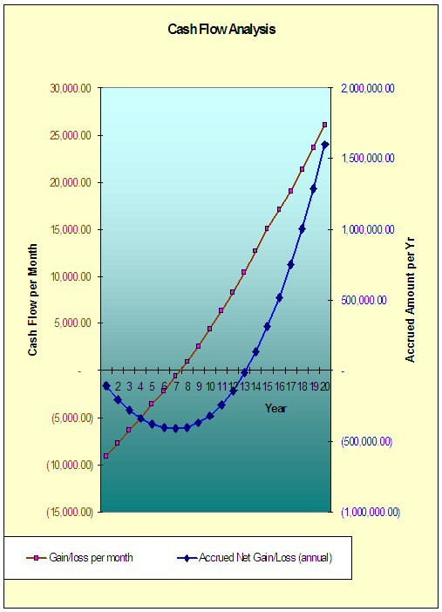


ADMINISTRACION DE PROYECTOS DE SOFTWARE - IT
Contexto
  Ambientes Externos (El mundo) - Económico
  Los negocios – Financiero - CashFlow
  Estructura Organizacional de las empresas - RRHH

Slide 9
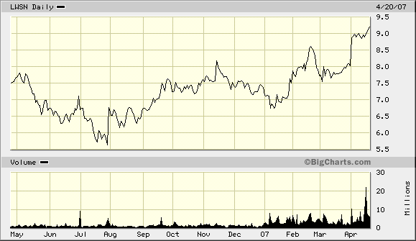
ADMINISTRACION DE PROYECTOS DE SOFTWARE - IT
Cash Flow Progresivo del Cliente
Peor momento $
Entregas Iterativas de producto
Fin Proyecto
Minimiza los riesgos y mide el exito !

Slide 10
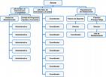
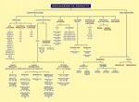
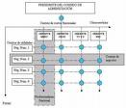
ADMINISTRACION DE PROYECTOS DE SOFTWARE - IT
Estructura Organizacional
  Estructura Funcional
        Cada persona tiene 1 jefe de area.
        El Lider de proyecto no tiene poder / jerarquia.
  No hay proyectos –> hay asignación de tareas.
  Estructura de Producto
  Grupos son de diferentes unidades de negocio.
  El lider no tiene poder. Cross a jefes de subproducto.
  Personas no tienen vision general.
  Por Proyectos
  Empresas contructoras , Empresas de Soft Integradoras.
  Personal variable. Se pierde el KnowHow.
  Saltar del barco antes que termine el proyecto.
  Matricial
  Estructura mixta. Personas con 2 jefes.
  Problemas de re-planificaciones .
  Multiproyectos y prioridades .
  Rotacion interna de personal.

Slide 11

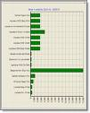
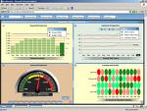
ADMINISTRACION DE PROYECTOS DE SOFTWARE - IT
Estructura Organizacional
  Orientada a Procesos
        Innovación > Ventas > Producción > Soporte.
        << Direccion y Estrategias – Cross >>
        << Infraestructura y RRHH – Cross >>
  Indicadores de procesos
  Indicadores de cada proceso.
      “Solos no sirven” .
        Objetivos de ventas “90%” , Cobranzas : 95%
        Objetivos de producción “40%”
        Y El Cliente ?
  Más indicadores compartidos entre procesos
        Cantidad de ventas y proyectos
        terminados en forma.
        Indicadores definidos grupos de distintos procesos
“Indicadores compartidos” entre procesos consecutivos
y no consecutivos

Slide 12
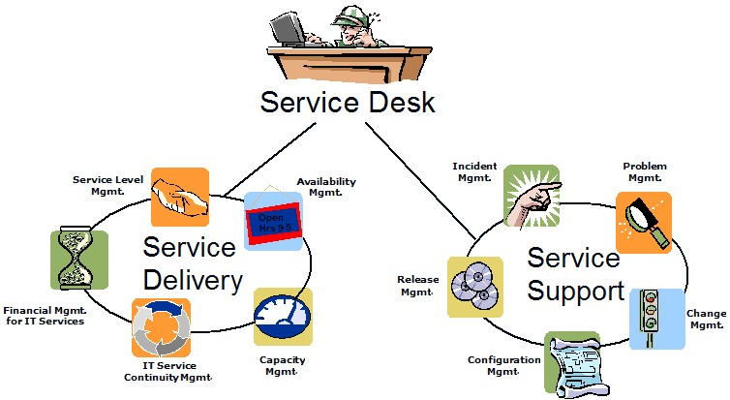
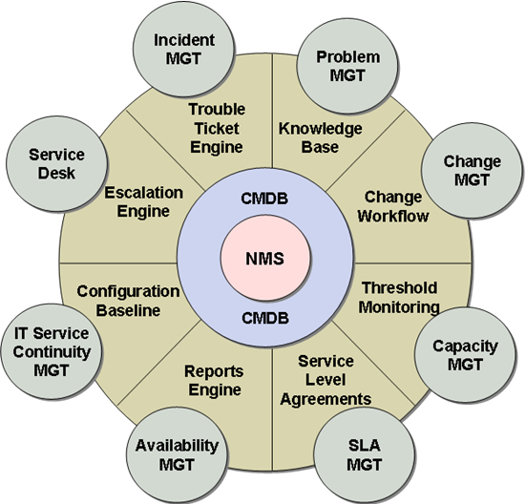
ADMINISTRACION DE PROYECTOS DE SOFTWARE - IT
ITIL – Buenas prácticas mantenimiento y servicios de IT
ITIL - the Information Technology Infrastructure Library - is a set of best practices and guidelines that define an integrated, process-based approach for managing information technology services. ITIL can be applied across almost every type of IT environment. (UK)
http://www.itil.co.uk/

Slide 13

ADMINISTRACION DE PROYECTOS DE SOFTWARE - IT
Niveles de Madurez de procesos
L0 – Inexistente – Valor 0%
L1 - Inicial / ad hoc. E éxito depende de buena suerte. exceden con frecuencia presupuestos y tiempos de respuesta. – Valor 10%
L2 - Reproducible pero intuitivo . La eficacia depende de la buena suerte y de la buena voluntad de la gente. Los éxitos son repetibles, pero no hay plan más allá. Riesgo significativo de exceder las estimaciones de coste y tiempo. Valor 50%
L3 - Proceso definido. Se despliegan y se gestionan. Hay normativa establecida y procedimientos para garantizar la reacción profesional ante los incidentes. Se ejerce un mantenimiento regular de las protecciones. El éxito se merece. Valor 90%
L4 – Gestionado y medible. Usando medidas de campo, la dirección puede controlar la eficacia y la efectividad. la dirección puede fijar metas cuantitativas de la calidad. bajo control con técnicas estadísticas y cuantitativas. La confianza es cuantitativa Valor 95%
L5 – Optimizado. se centra en la mejora continua de los procesos con mejoras tecnológicas incrementales e innovadoras. Se establecen objetivos cuantitativos de mejora de los procesos. Y se revisan continuamente, utilizándose como indicadores en la gestión de la mejora de los procesos. Valor 99%

Slide 14
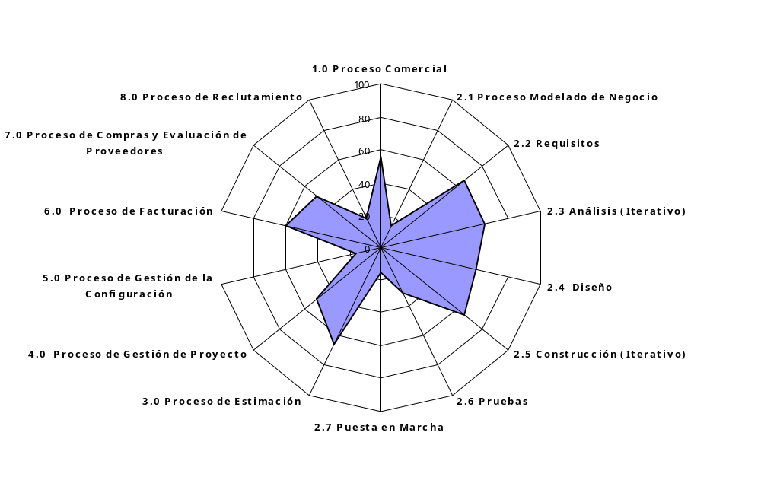
ADMINISTRACION DE PROYECTOS DE SOFTWARE - IT
Niveles de Madurez de procesos
Nuestros Principales Procesos

Slide 15
ADMINISTRACION DE PROYECTOS DE SOFTWARE - IT
Administración de proyectos SW
  Proyectos y Contexto
  Planificación
  Comunicación, Equipos, Calidad

Slide 16
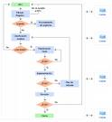
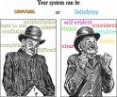
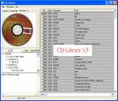
ADMINISTRACION DE PROYECTOS DE SOFTWARE - IT
Gestión de Cambios
-Analisis de Impacto
-Evaluación en función costo/beneficio para cliente
-Evaluar en forma conjunta con el equipo
-Los Cambios no son tareas rutinarias
-Base de conocimiento y configuración
-DSL : Libreria de productos entregados y mantenido.
-Mantener informado al cliente de las buenas y malas.
-Armar paquetes de cambios, para bajar analisis inicial y implementación de cambios.
-Seguimiento
-No armar colas de todos cambios. Mucha administración
y las prioridades cambian.

Slide 17
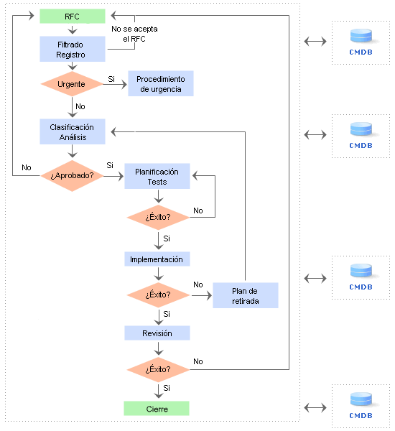

ADMINISTRACION DE PROYECTOS DE SOFTWARE - IT
Gestión de Cambios
No todos los cambios
son Urgentes.
Ya que se evitan
algunos controles
y asumo nuevos riesgos,
desordeno.

Slide 18
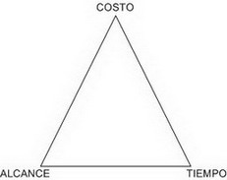
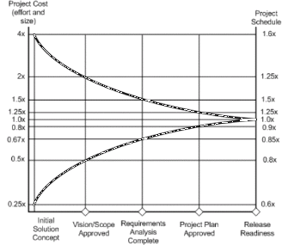

ADMINISTRACION DE PROYECTOS DE SOFTWARE - IT
Planificación
-Temporal – ¿Para quién? ¿Por qué?
    Estratégica: Hasta donde planifico detallado? SI
    Táctica: Como se realizará todo? NO, Macro SI
-Reportes de avances.
-¿Qué controles? . Internos y al cliente
-Triángulo de Hierro
    No “atarse” a todo costo/alcance/tiempo
-Cono de la incertidumbre
Conceptualizacion : -4x a 4x
Visión : -2x a 2x
Analisis preliminar : -+ .5
Planificación Aprobada: +- .25
-Estructura de actividades del proyecto
Alcance, Subdividir, priorizar, recursos, sumarizar
La WBS basada en entregables, balanceada,todas
las actividades. PM,A&D,QA,Test,Desarrollo y P.U.

Slide 19
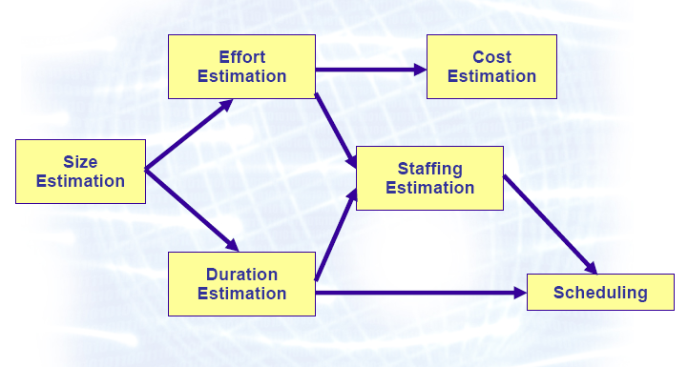
ADMINISTRACION DE PROYECTOS DE SOFTWARE - IT
Estimación
Modelo General

Slide 20

ADMINISTRACION DE PROYECTOS DE SOFTWARE - IT
Estimación
Métricas a esfuerzo
    Features
    Use cases
    Stories
    T-Shirt Sizing
    Engineering requirements
    Function Points
    Change requests
    Web pages
    Reports
    Dialog boxes
    Database tables
    Classes
    Defects found
    Configuration settings
    Lines of code already written
    Test cases already written
Formas de Estimar
    Base Teórica
    Expertos
    Analogias
    Dividir
    TimeBox
    Combinaciones
    Históricos (intrapolar)
Factores
    Funcionales y No Funcionales
    Personal
    Técnologia
    Constantes
    Riesgos
    Tipos de Negocios y Mercados
    Comprensión y expansión

Slide 21
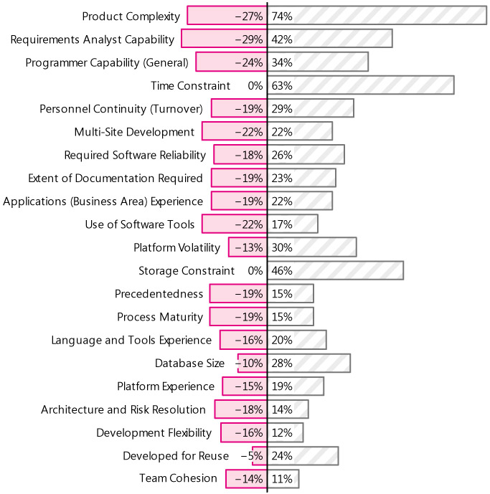

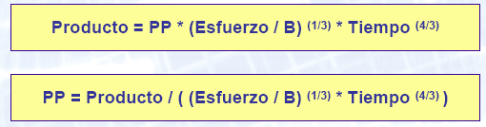
ADMINISTRACION DE PROYECTOS DE SOFTWARE - IT
Estimación
Métodos / Modelos
      COCOMO II
      PUTMAN
      Puntos Función
      Puntos Caso Uso
      TRW Wolverton
      Delphi
      Jensen
      Doty
      Copmo
      Walston-Felix
      Rayleigh – Norden
      Kemerer
      BISAD
    ...

Slide 22


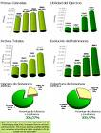
ADMINISTRACION DE PROYECTOS DE SOFTWARE - IT
Planificación
Como vamos a:
      Comunicarnos
      Manejar los riesgos
      Manejar los cambios
      Organizarnos
Cuál es
      Alcance
      Calendario
      Costos
Como y Cuando
      Medimos
      Mostrar Avances
      Cambiamos el Plan

Slide 23
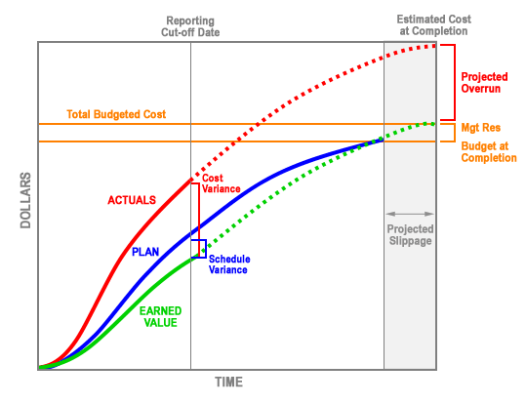

ADMINISTRACION DE PROYECTOS DE SOFTWARE - IT
Métricas - Earned Value
EVM indica que un proyecto está en el presupuesto, antes de lo previsto y el alcance plenamente ejecutado.
http://evm.nasa.gov
Planned Value (PV) | PV = BAC * EPC
Earned Value (EV) | EV = BAC * APC
Cost Performance Index (CPI) | CPI = EV / AC
Schedule Performance Index | CSPI = EV/PV
“No Mide Calidad”, “No Valora Tareas Importantes”
es una herramienta más.

Slide 24
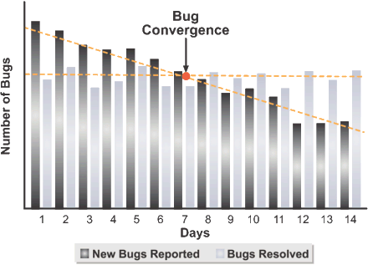
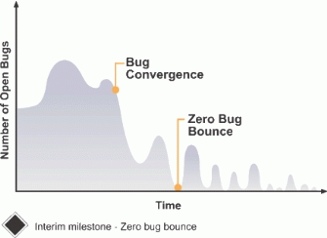
ADMINISTRACION DE PROYECTOS DE SOFTWARE - IT
Métricas – Calidad
Detectar Métricas que nos indiquen calidad.
Seguimientos de Bugs :
  Repeatability ,Visibility ,Severity,timing
  The first bugs
  Bug convergence
  Zero bug bounce
Hitos de valor:
  Hito : Release candidates
  Hito : Pre-Production Testing Complete
  Hito : Golden release
Cuando hay mesetas o tienden a infinito los indicadores
“Cambiar de Indicador”

Slide 25
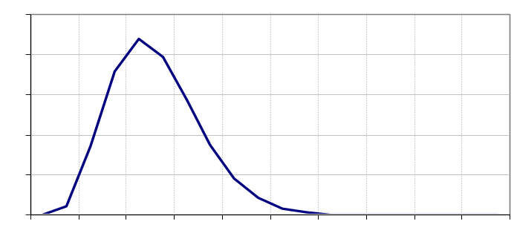
ADMINISTRACION DE PROYECTOS DE SOFTWARE - IT
Calendario
Tiempo más corto que es posible terminar el proyecto.
    Listar todas las actividades requeridas. WBS
    Estimar tiempos.
    Red de dependencias.
    Cálculo de márgenes.
    Asignación de recursos.
    Control del camino critico.
PERT
    Tiempo medio estimado. (Atención a la asignación de recursos)
o
m
p
t_{e}= o + 4m + p
6
  Para Calendarizar usar actividades con tiempos 50-50

Slide 26

ADMINISTRACION DE PROYECTOS DE SOFTWARE - IT
Calendario – Problemas adicionales
    Síndrome del estudiante.
    Tengo tiempo para Comenzar
    La ley de Parkinson :
      "el trabajo se expande hasta llenar el tiempo
      disponible para que se termine".
    Multitareas / Multi-proyectos.
    Sensación de no avanzar. Dispersión. Stress.
    Propagación de los problemas a otros proyectos .
    Sobrecarga mayor al 80% de recursos.
      Matar la iniciativa. Aumentar los riesgos.
    Riesgos y el Margen de Maniobra
      ASAP - ALAP
    Visión de Foco:
    aumento de recursos mientras avanza el proyecto
¿Las variaciones entre tareas se compensan? NO

Slide 27
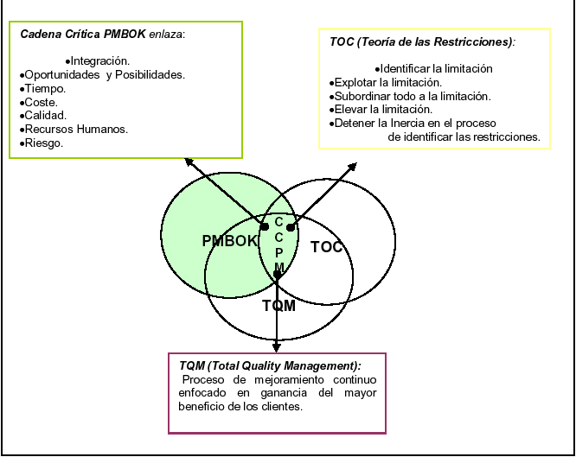
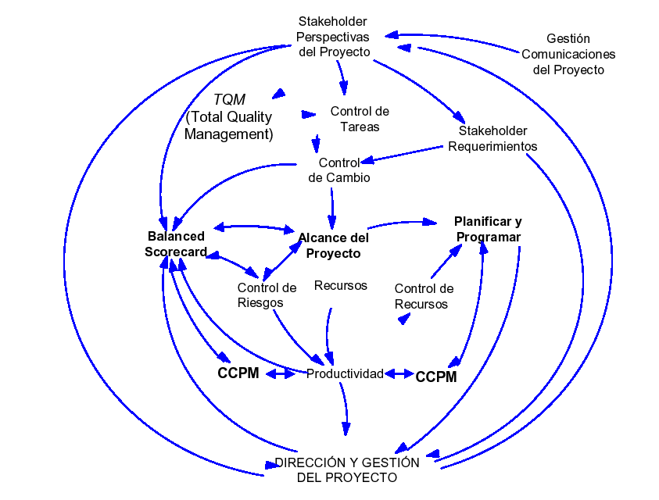
ADMINISTRACION DE PROYECTOS DE SOFTWARE - IT
CCPM
CRITICAL CHAIN PROJECT MANAGEMENT
El método de la Cadena Crítica es representado como la intercepción entre
PMBOK, TOC (Theory of Constraints) “Teoría de las Restricciones y TQM (Total Quality Management). Este método facilita la elaboración de un plan de trabajo con la menor incertidumbre posible, permitiendo una aproximación másreal a la fecha de culminación y adaptando el plan a como en realidad trabajan las personas.

Slide 28
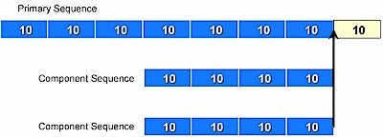
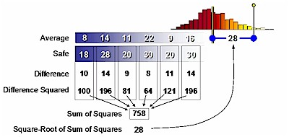
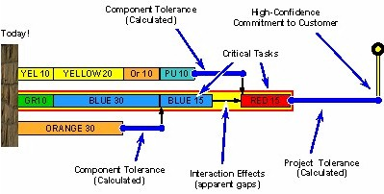
ADMINISTRACION DE PROYECTOS DE SOFTWARE - IT
CCPM - Cadena Critica
Camino más largo considerando dependencias
de tareas y recursos
    Quitar la restricciones de recursos antes de definir.
    Realizar plan con estimación 50% o PERT
    Agregar Buffers (de Proyecto, recursos y feeding buffer)
Tiempo para calendario de tarea.
50%
90%
Buffer de tarea
100% estimación

Slide 29
ADMINISTRACION DE PROYECTOS DE SOFTWARE - IT
Consideraciones- Cadena Critica
    Reducir Estimados 50-50
    Eliminar dependencias de recursos inicial.
    Mayor Compromiso de recursos
    1ro Planifico cadena crítica.
    2do agrego ALAP las otras cadenas y tareas
    3er Proteger Cadena Critica con buffer con
    sqrt(sum(cuadrados de los restos)).
    4to Proteger cadenas no criticas con feeding buffer
    (sumatoria de restos/2)
    5to Asigno recursos. Repetir hasta que no haya conflicto de derecha
    a izq. Moviendo tareas a la izq.
    Re-planificar consumo >25% buffer
    Al Cliente mostrarle el buffer del 10%
    Controlar el proyecto con avance del buffer.

Slide 30
ADMINISTRACION DE PROYECTOS DE SOFTWARE - IT
Otros Buffers - Cadena Critica
    Buffer de Recursos ( buffer iniciales x setup-up )
    Buffer de Costo
    Buffer Intermedios por Entregas parciales
    Buffer a Tareas Externas ( Proveedores => repartimos el buffer“$/2” )
    Riesgos del Proyecto = + Otros Buffers
      Impacto de los riesgos :
      Altos : > buffer de proyecto/costo
      Medios : < 2/3 buffer de proyecto/costo
      ó < 2/3 todos feeding buffer de proyecto
      Bajos: < 1/3 buffer.
Riesgos
Margen
Feeding buffer
buffer

Slide 31



ADMINISTRACION DE PROYECTOS DE SOFTWARE - IT
Comportamiento para lograrlo !
    COMPROMISO DEL EQUIPO
      Carreta de postas.
      Revisar continuamente.
      Avisar al terminar.
    COMPROMISO COORDINADOR / DIRECCION
      No Presionar con el calendario.
      Tareas chicas 1 ó 2 días.
      No Sobrecargar más del 80% recurso.
      Permitir que trabaje en 1 sola tarea a la vez.
      No Multi-proyecto.
      Cohesión del Equipo.
      Marcar el Ritmo. (Drum)
      Control del proceso. Actuar de inmediato en CC. Seguimiento.
      No comenzar si excede la capacidad de recursos.
      Los retrasos consumen el buffer !.
      Comunicación, Comunicación, Comunicación.

Slide 32
ADMINISTRACION DE PROYECTOS DE SOFTWARE - IT
Administración de proyectos SW
  Proyectos y Contexto
  Planificación
  Riesgos , Comunicación,
  Equipos, Calidad

Slide 33
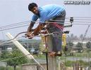

ADMINISTRACION DE PROYECTOS DE SOFTWARE - IT
Riesgos
    Son Eventos que tienen probabilidad de aparecer.
      No todo es riesgo, pero analizarlos y priorizarlos
        Amenazas o Oportunidades.
      Si la probabilidad es mayor al 90% no es riesgo. Va a suceder !.
      Tomar los “10” primeros.
    Administrar los riesgos
      Identificar
      Analizar y Priorizar
      Planificar
        Evitar, Transferir, Mitigar (como bajo el impacto)
        Aceptarlo => Plan de Contingencia
        Existen riesgos Positivos : Aceptarlos.
        Ranking por la Exposición = Probabilidad x Impacto.
      Seguimiento y actualización
    Tomar Riesgos
      Mayores Riesgos => Mayor beneficios
      Comodities tienen pocos riesgos y pocos beneficios.

Slide 34

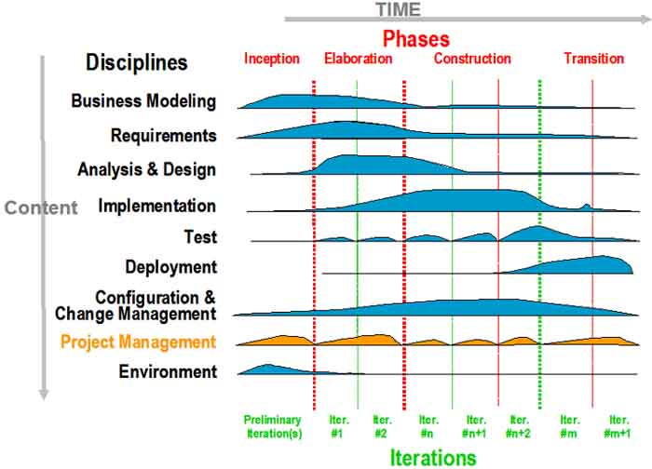
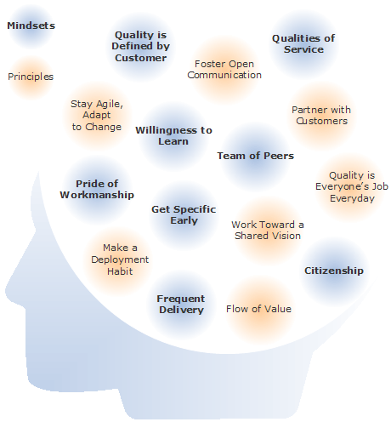
ADMINISTRACION DE PROYECTOS DE SOFTWARE - IT
Ciclos de vida
    Cascada
      No realizable. Se basa en un ideal
    Cowboy
      Suerte y riesgoso.
    Espiral
      Basado en prototipos.
      Cada ciclo evalúa distintos riesgos.
      Cada vuelta es un proyecto.
      Usarlo según el negocio.
      Fue un estándar USA “No Anduvo”
    Por Etapas
      Difícil de hacer entregas parciales
      Primeros etapas con más riesgos
    Evolutivo
      U.P. : Proceso Unificado . Conocido
      TSP : Del creador de CMM. Para proyecto menor a 2000 hs . Mucho CMMI
      Microsoft MSF Agile SD / MSF CMMI PI
      Agile - Scrum

Slide 35
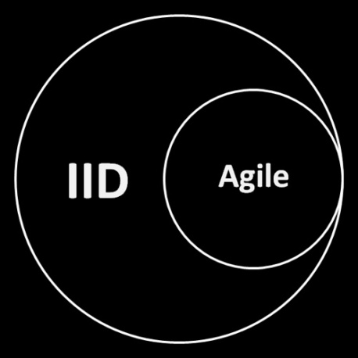
ADMINISTRACION DE PROYECTOS DE SOFTWARE - IT
Problemas de desarrollo Iterativo
    El skill del equipo cambia a lo largo del tiempo
    Las pruebas se vuelven mas costosas y repetitivas
    Pérdida de Motivación
    Recorte de las pruebas > Perdida de confianza
Desarrollo Ágil
IID + [Agile Values and Principles] = Agile
    Diseño en casi cada iteración.
    Pruebas con costo constante.
    Mantenerse cerca de producción.
    Cliente está al tanto de la calidad y la funcionalidad.
    Se deben automatizar las pruebas.
    Se debe refactorear.
    Scrum con Sprint de entregables + Sprint de estabilización >> Release.
    Tiempo inamovible, si el Sprint no se llega, se cortan las tareas y Falla !.
Iterative and Incremental is not equal to Agile !!

Slide 36
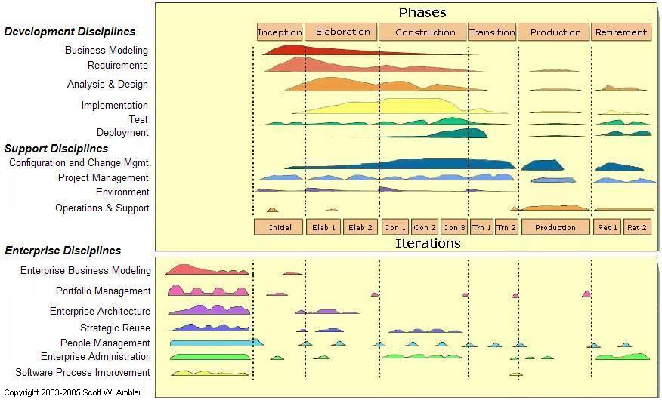
ADMINISTRACION DE PROYECTOS DE SOFTWARE - IT
Enterprise Unified Process .
EUP is a extension to the RUP.
http://www.ambysoft.com/unifiedprocess/

Slide 37
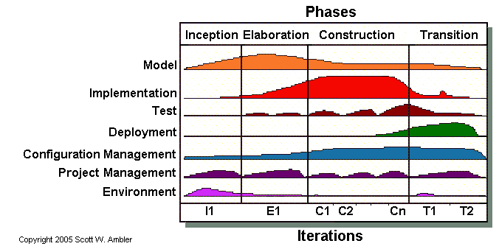
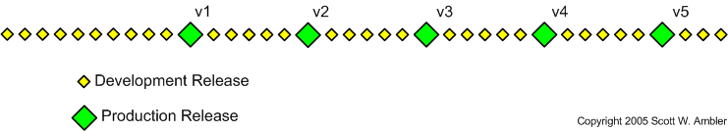
ADMINISTRACION DE PROYECTOS DE SOFTWARE - IT
The Agile Unified Process
AUP is a simplified version of the Rational Unified Process (RUP).
Incremental releases over time.
The approach applies agile techniques include :
    Test driven development (TDD)
    Agile Model Driven Development (AMDD)
    Agile change management
    Database refactoring

Slide 38

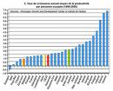
ADMINISTRACION DE PROYECTOS DE SOFTWARE - IT
Equipo Productivo
    Diferencia de 10 a 1 en productividad
      Problemas en sistemas están relacionados con factores sociológicos.
      Orgullo de su producto. Sacarse la foto !
      Uso de metodologías.
      El ambiente físico/espacio personal del trabajador.
      Preservar y proteger equipos de trabajo productivos.
      Proveer estrategias pero no dirigir las tácticas. EL QUE!, NO COMO!
Peopleware - Productive Projects and Teams
      Los trabajadores deben administrar a si mismos.
      Watts Huprey- SEPGLA 2007
Filosofía de desarrollo
KISS : Keep It Simple, Stupid
El principio KISS es aquel que recomienda el desarrollo empleando partes sencillas, comprensibles y con errores de fácil detección y corrección, rechazando lo enrevesado e innecesario en el desarrollo de sistemas complejos en ingeniería.
YAGNI : You Ain't Gonna Need It
No vas a necesitarlo .
Cuando se desarrollan nuevas funcionalidades se suele sacrificar el tiempo que
se destinaría para la funcionalidad básica para nuevas características no pedidas.
Las nuevas características ahora deben ser depuradas, documentadas y soportadas.

Slide 39


ADMINISTRACION DE PROYECTOS DE SOFTWARE - IT
Lean Software Development
  Lean es una corriente de transformación de las empresas centrada en la eliminación del gasto y la entrega del máximo valor al cliente y está derivada de los avances logrados por Toyota.
    El eje central de Lean es el Kaizen o mejora continua.
    De los principios han derivado en varias prácticas como el Test Driven Development, los desarrollos iterativos e incrementales, la colaboración constante con el cliente, la refactorización, la compilación continua…
    Lean comparte las concepciones y principios de las metodologías ágiles como Scrum o XP.
    Herramientas de diseño y diagnóstico como Value Stream Mapping, A3 thinking o el sistema de eliminación sistemática del gasto 5S.
      Satisfacer al cliente, es la mejor métrica de rendimiento.

Slide 40

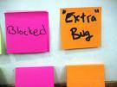

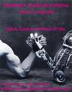
ADMINISTRACION DE PROYECTOS DE SOFTWARE - IT
Lean - Tips
  COMUNICACIÓN
    Reuniones para informar.
    Reuniones para decidir.
    Mostrar los mismos indicadores en las reuniones.
    Reunión de lanzamiento:
      Visión, Plan, Mecanismos formales de Comunicación, Indicadores,
      roles, personas, control de versiones.
    Reunión para ver producto.
    Información centralizada.
  PRINCIPIOS
    JIT : Produzco lo que necesito y dejo señales.
    Autonomation : Si hay errores de proceso “Se Para”. Corrijo problema raíz.
    Los que hacen son los que saben
    Trabajo de lotes chicos.
    Eliminar el desperdicio:Colas, funcionalidades, Stock de …, Tiempo.
    Construir con calidad
    Crear conocimiento.
    Entregas rápidas
    Respetar a las personas.
    Si hay funciones que no se usan, “Se Eliminan”

Slide 41



Retrospectiva
ESTRUCTURA ORGANIZATIVA DE LA EMPRESA
INCORPORAR FACTORES DE ÉXITO DEMOSTRADOS
NUESTROS PROCESOS SON LOS NECESARIOS
METODOLOGIA ACTUAL DE ADMINISTRACION DE PROYECTO
METODOLOGIA DE ESTIMACION
METODOLOGIA DE CALENDARIZACIÓN
CICLOS DE VIDA SEGÚN LOS PROYECTOS
MEJORAR COMUNICACIÓN CON CLIENTES INTERNOS Y EXTERNOS
CONCIENTIZACION DE LAS NORMAS Y PROCEDIMIENTOS
COMPROMISO DE LA DIRECCION Y EQUIPOS

Slide 42

<>
¿ Preguntas ?
ALEJANDRO.SFREDE@SURIS.COM.AR

